Slide 1
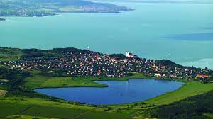
Kozminfó csapat 9/B osztály
Tihanyi Belső-tó

Slide 2
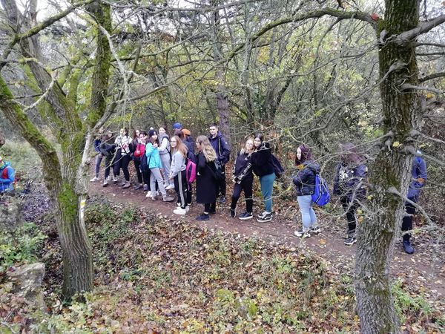
Témaválasztás
2022.November 15.-én a környezetvédelmi pályázat keretein belül osztály kiránduláson vettünk részt, ahol Tihany természet védelmi értékeit tekintettük meg.
A párás, ködös idő ellenére is csodásan szép vidéket ismertünk meg, és a belső tó élővilága, környezete, a tó sorsa megihletett minket a téma választásban.

Slide 3
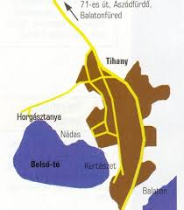
A BELSŐ TÓ
Elhelyezkedése
A 30 hektár területű Belső-tó a Tihanyi-félsziget közepén terül el, a Balaton szintjénél 25 méterrel magasabban.
A tó az egykor itt működött vulkánoknak köszönheti a létrejöttét: a félsziget belső, lefolyástalan tavai az egykori kráterek helyén alakultak ki.

Slide 4
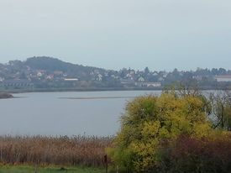
Jellemzője
A Balaton-felvidékére jellemzõ vulkáni eredetre itt is sok minden emlékeztet.
A Tihanyi-félsziget magasabb pontjai valósággal körülölelik a tavat.
Ez a medenceszerû, alacsony fekvésû terület a vulkáni utótevékenységnek köszönheti létét, s nem sokkal a nagy testvér, a Balaton után alakult ki.
A félsziget talajtanilag teljesen zárt rendszert alkot.
Tápláló vízek nem folynak be, esetleg csak a fölöslegesek próbálnak elcsörgedezni.
A felszín alatti rétegvízekbõl, talajvízekbõl és a lehulló csapadékból nyeri vízkészletét a tó.
Mélysége átlagban 1,5 m. Természetesen találhatunk kisebb gödröket és sekélyebb részeket is, de kicsik az eltérések. Az aljzat felváltva iszapos és márgás. A nádas elõtt, a község felõli szakasz keményebb, a déli oldal iszaposab

Slide 5
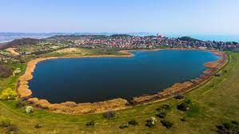
Jellemzője
A Belső-tó az 1960-as évek óta gazdag halfaunájáról és remek horgászási lehetőségeiről nevezetes. Nagy számban él benne a ponty és a süllõ. Viszonylag sok az amur és a harcsa, és nagyra is nõnek. Szintén jellemzõ a balín. Szép számmal foghatunk más keszegfélét is, de elvétve angolna is akadhat.
A tó körül láthatók ,Tihany község szétszórt házai és az apátság jellegzetes tornyai, míg körülöttünk a félsziget néhány száz méteres "hegyei".

Slide 6
A tó történelme

Slide 7
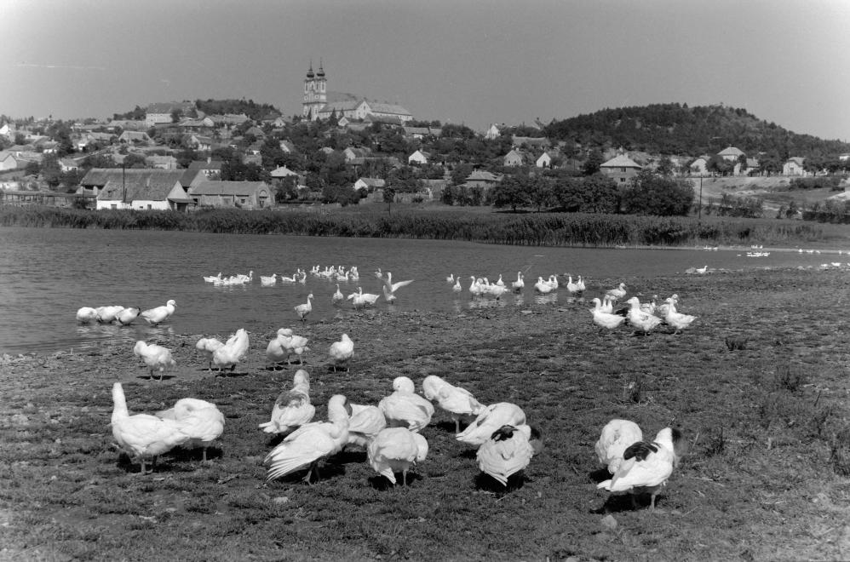
A tó történelme
A korabeli fényképek és leírások szerint a húszas évek végén és a harmincas években a tó egészen másképp festett, mint napjainkban. A harmincas évek elején a 30 hektárnyi Belső-tavat vadakban dús nádasként jellemezték és “Kis Balatonnak” is nevezték.
Ebben az időben a tó fenekét mindenütt vízinövényzet borította.
A tó felületének legnagyobb részét nádas foglalta el, de voltak kisebb-nagyobb nyíltvizes területek is, amelyekben viszont dúsan tenyészett a hínár.
A Tihany-félsziget 1932-ben készült vegetációtérképe szerint a tómeder minden részén tenyészett a nád. A korabeli közleményekből még azt is tudjuk, hogy a nád a tóban másfél, egy-két helyen kétméteres vízmélységig fordult elő, éppúgy, mint a Balatonban.
Forrás:https://goodstuff.hu/

Slide 8
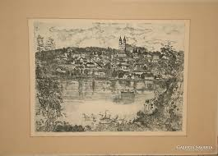
A tó történelme
A tó életében drámai változás történt a negyvenes években. Erre az időszakra tehető a tómedret borító összefüggő nádas állomány kipusztulása, a tó mai képének, megjelenésének kialakulása. A folyamat sajnos nem dokumentált, okai sem ismertek, de viszonylag gyorsan zajlott le 1940 és 1950 között.
Kép Forrás:https://galeriasavaria.hu/kereses/?keyword=tihany

Slide 9
A tó történelme
A hetvenes években ez a nádas sáv is megfogyatkozott az amúr betelepítése miatt, napjainkra azonban szerencsére regenerálódott.
A tó ettől az időtől kezdve a lebegő mikroszkópikus algákban gazdag, erősen eutróf tavak jellegzetességeit mutatja. Vizének átlátszósága kicsi, sohasem haladja meg a fél métert.

Slide 10
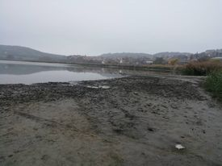
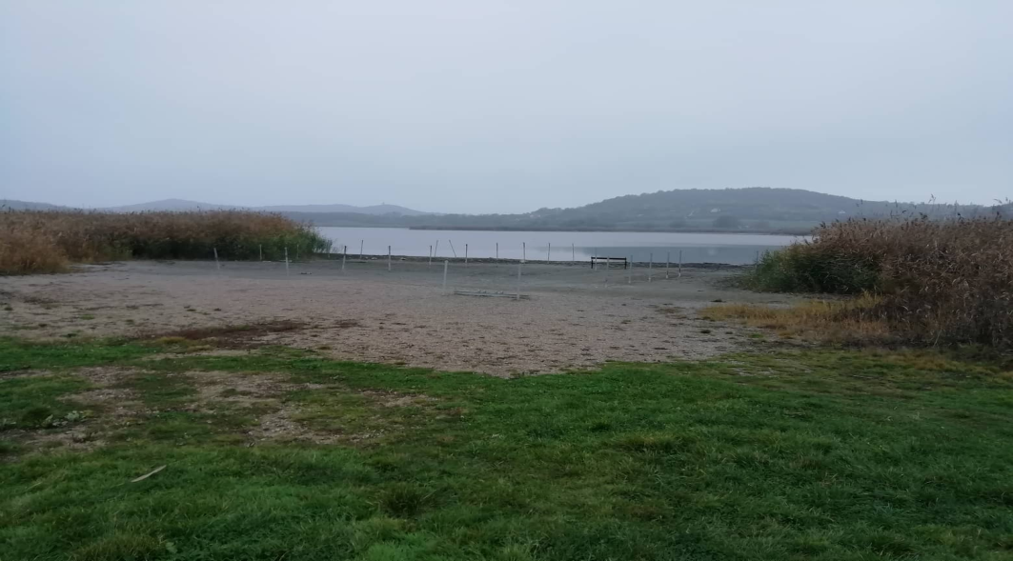
A tó vízminőségének változása
A tóba őt tápláló vízek nem folynak be, esetleg csak a fölöslegesek próbálnak elcsörgedezni.
Vizét a felszín alatti rétegvízekbõl, talajvízekbõl és a lehulló csapadékból nyeri.
A tó környéki nádas mennyiségének alakulása,a mezőgazdasági fejlődés, vegyszerek alkalmazása, az urbanizáció jelentős hatással van a belső tó vízminőségének alakulására.
A tó vizének szélén fehér habos elváltozás jelölii a tóban megemelkedett Foszfor és Nátrium értéket, mely a tó élővilágának pusztulását is maga után vonhatja.
Planktonikus eutrofizáció ( alga megjelenése) is egyre nagyobb mértékű a tó vizében.

Slide 11
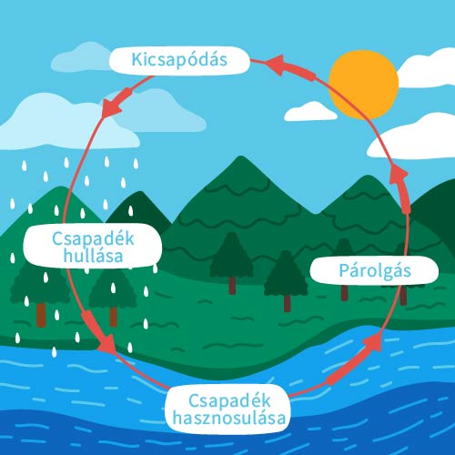
Infografika:

Slide 12
Felhasznált források
https://www.termeszetjaro.hu › poi › to › tihanyi-belso-to

Slide 13
Köszönjük a figyelmet!

